Slide 1
ỦY BAN NHÂN DÂN QUẬN TÂN BÌNH TRƯỜNG TIỂU HỌC CHI LĂNG
TẬP HUẤN LẠI SÁCH GIÁO KHOA LỚP 5
BỘ SÁCH CHÂN TRỜI SÁNG TẠO
MÔN TIN HỌC
Tân Bình, ngày 08 tháng 8 năm 2024
Giáo viên báo cáo: Vũ Thụy Xuân Thảo

Slide 2
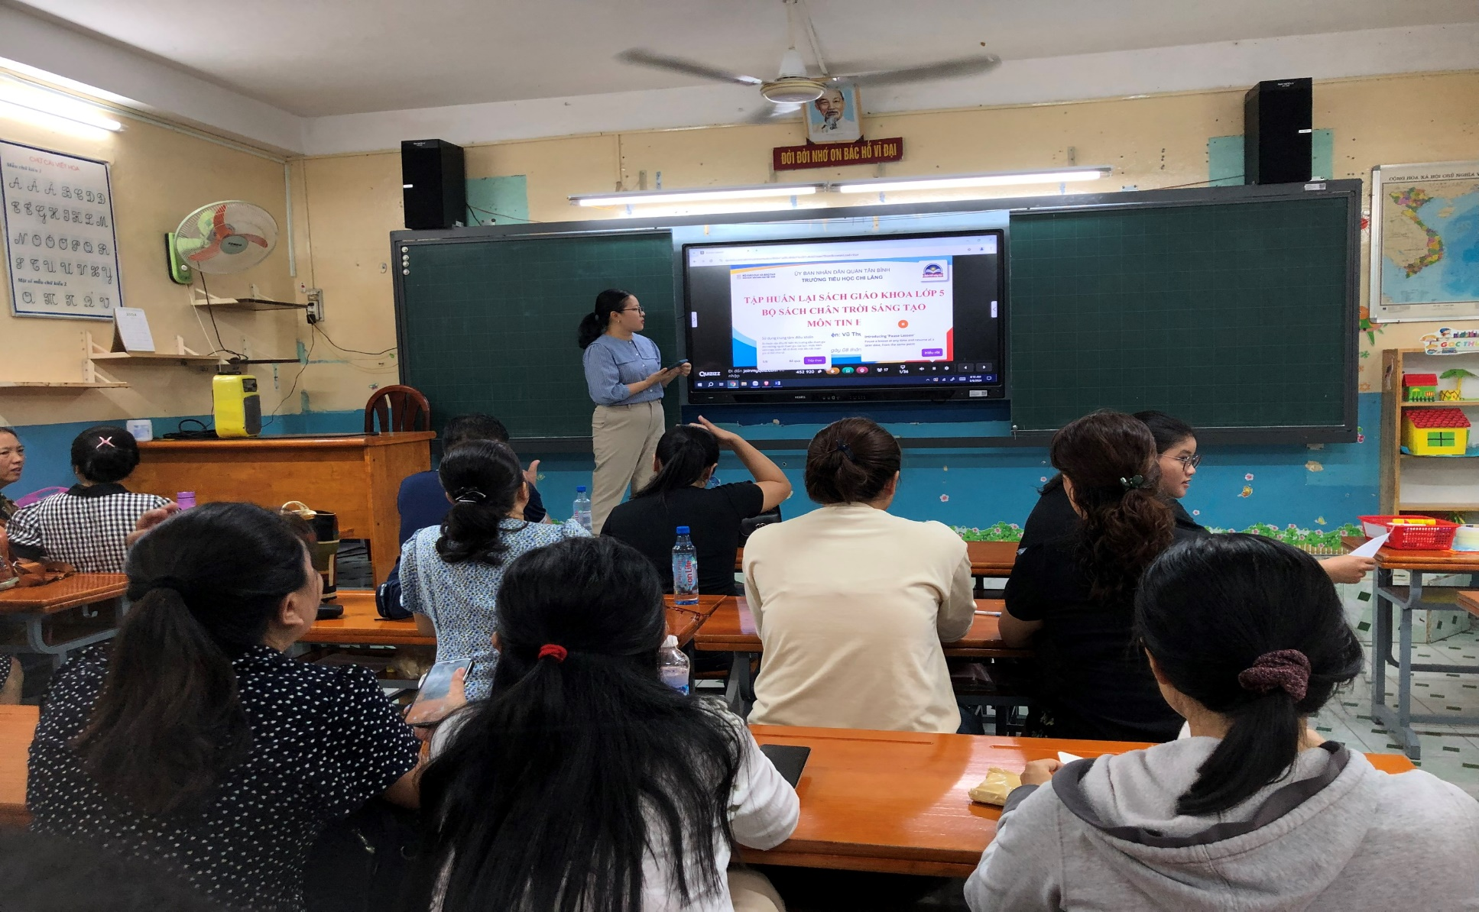
Giới thiệu tác giả sách Tin học 5

Slide 3
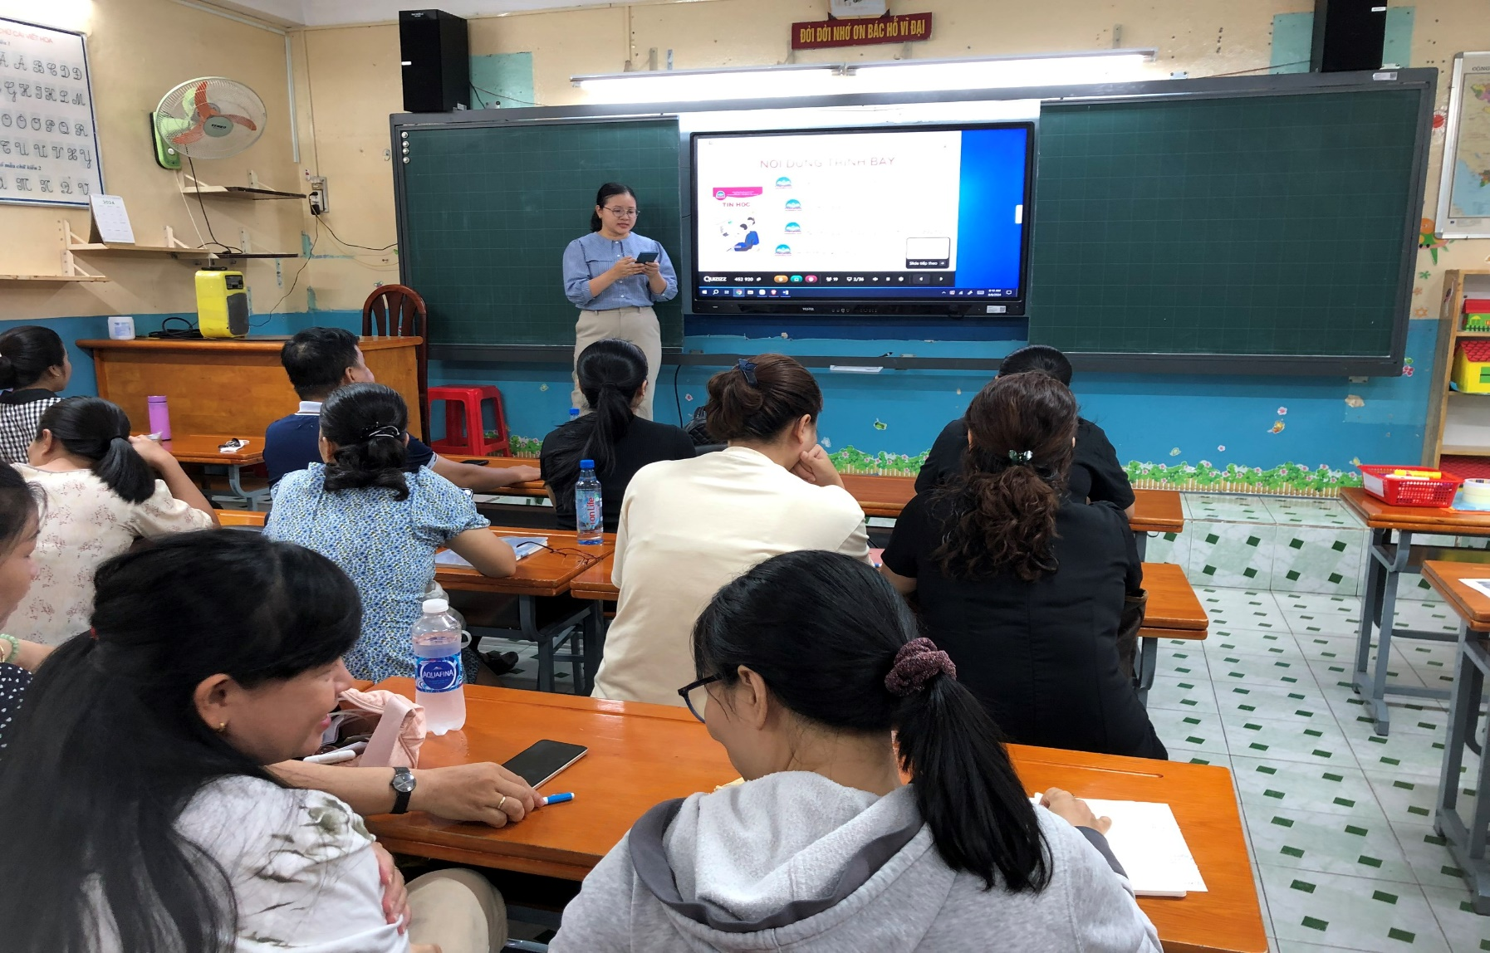
Giới thiệu mục tiêu biên soạn sách

Slide 4
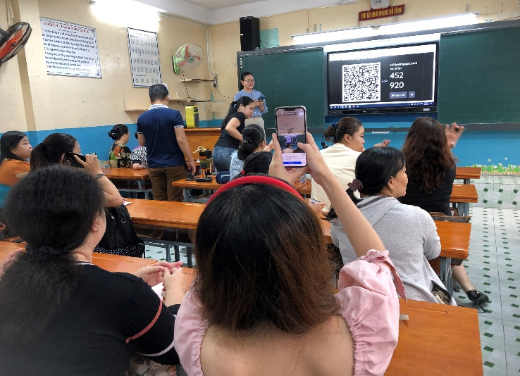
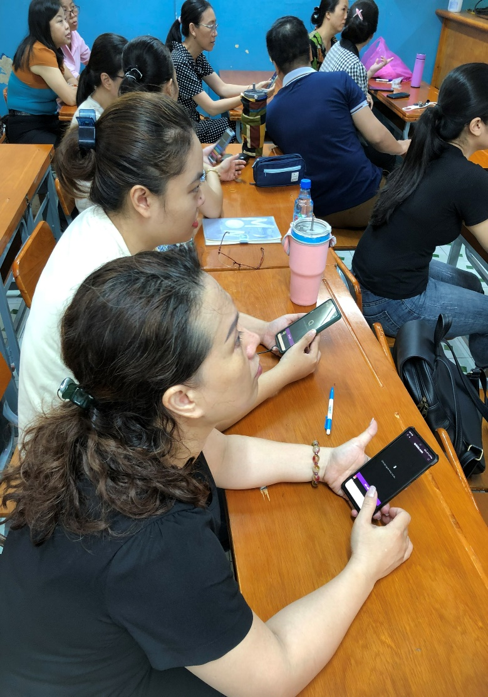
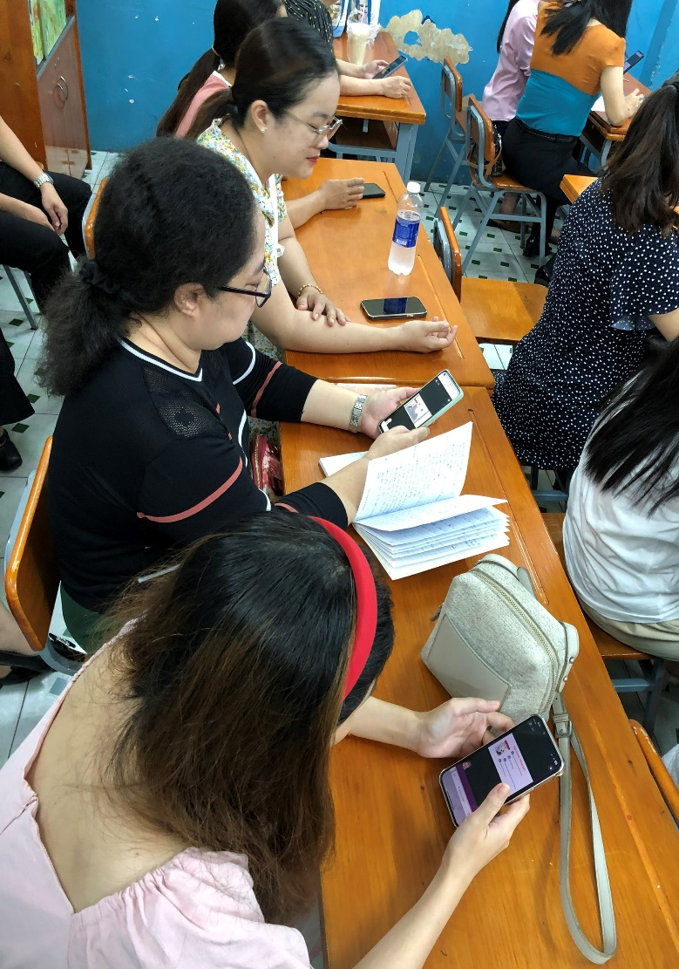
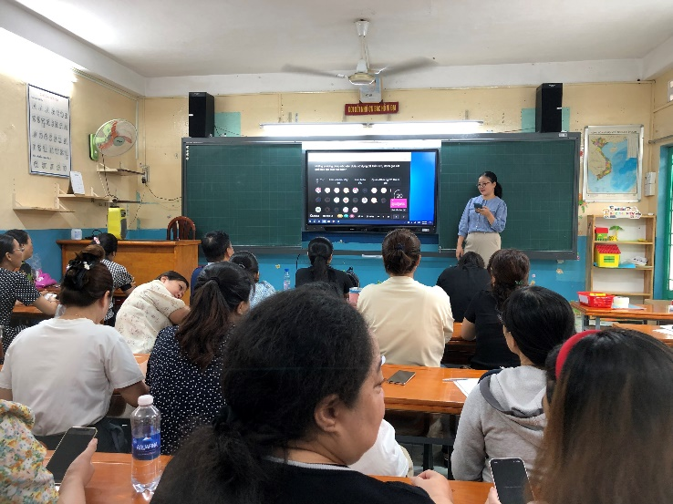
Hoạt động tìm hiểu, trả lời câu hỏi

Slide 5
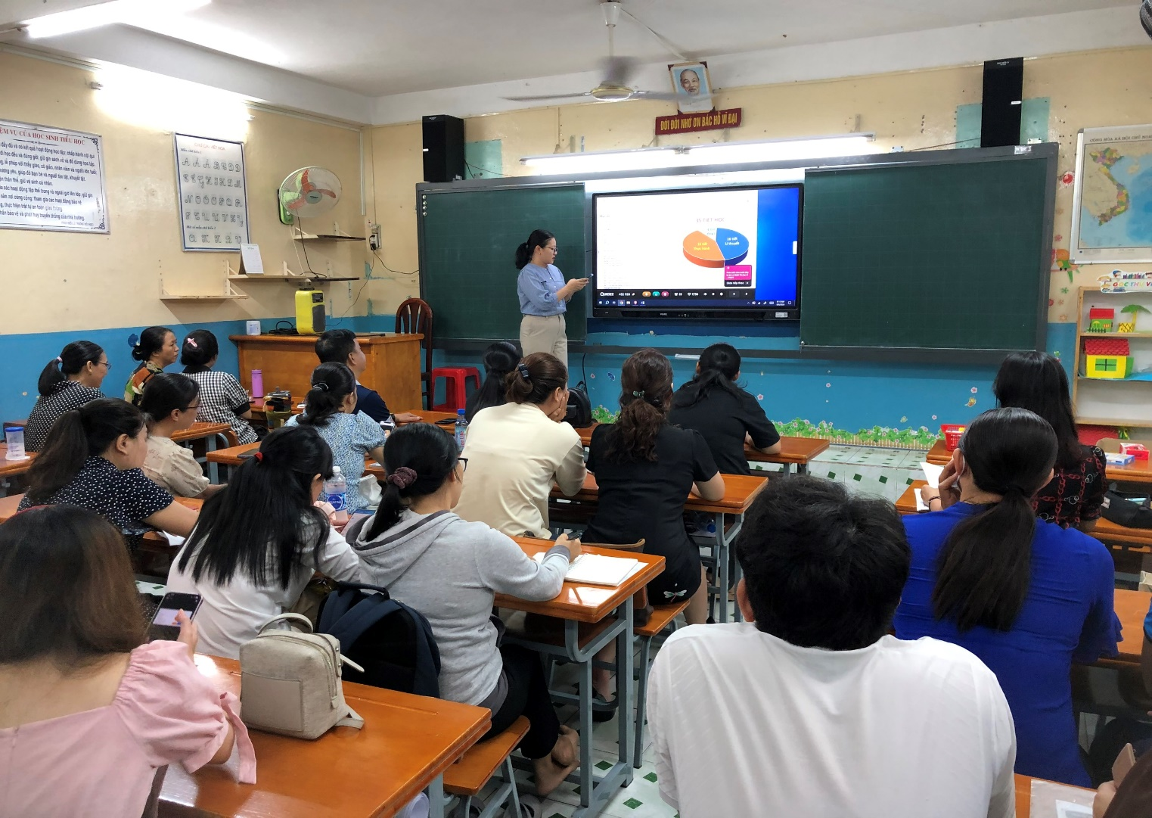
Giới thiệu cấu trúc sách giáo khoa

Slide 6
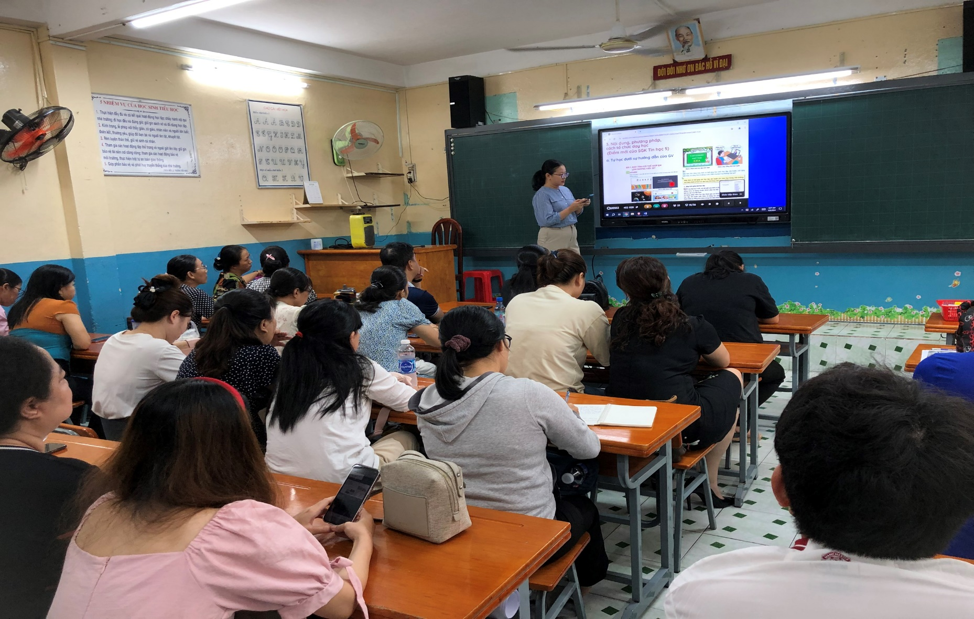
Gợi ý hướng dẫn tổ chức dạy học

Slide 7
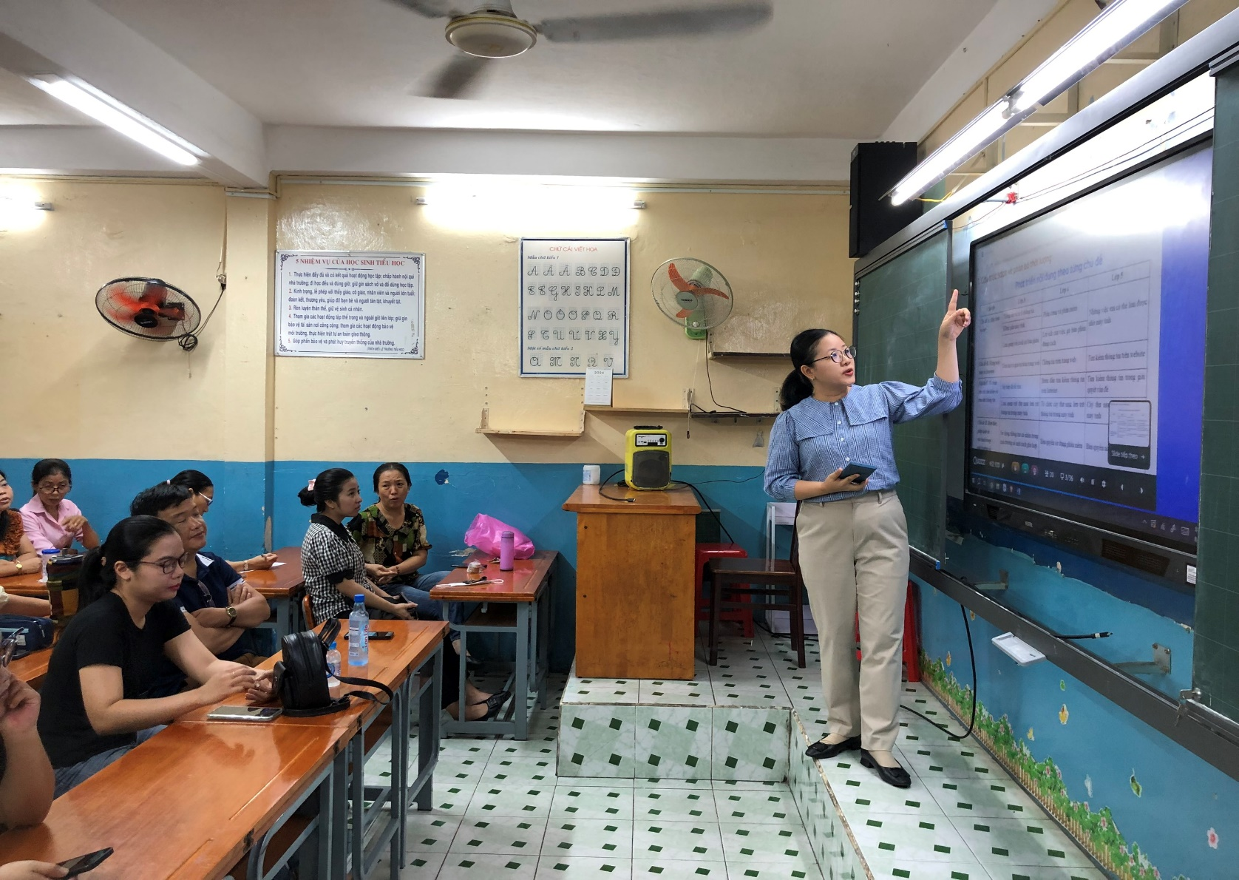
Gợi ý trình bày kế hoạch bài dạy

Slide 8
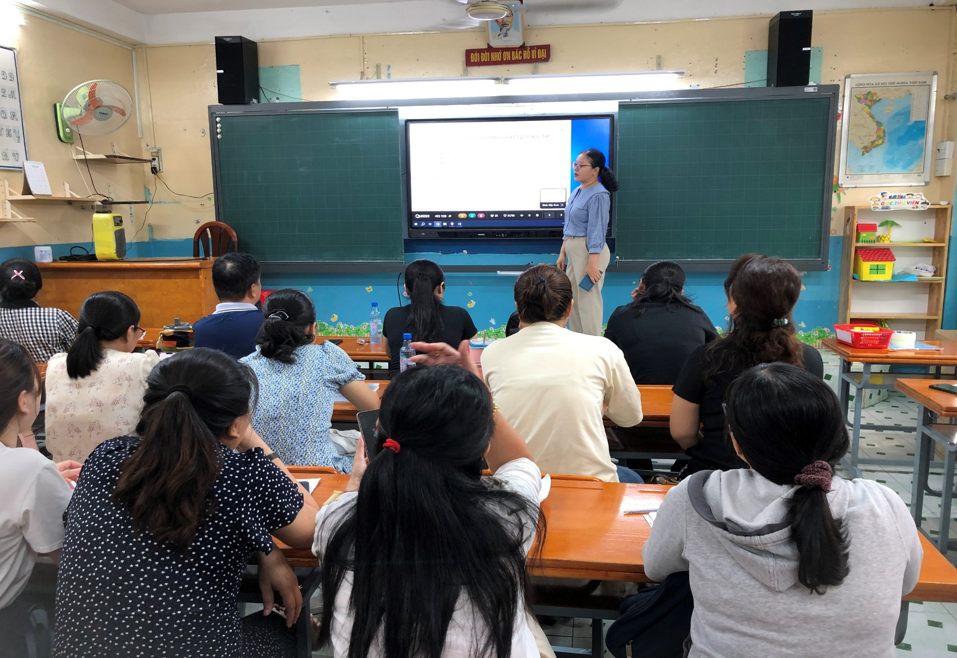
Một số lưu ý khi dạy môn Tin học 5

